Slide 1
Cours de formation : Survivre au numérique
Module 6 - S'exprimer en tant que parent
www.survivingdigital.eu
Funded by the European Union. Views and opinions expressed are however those of the author(s) only and do not necessarily reflect those of the European Union or the European Education and Culture Executive Agency (EACEA). Neither the European Union nor EACEA can be held responsible for them.

Slide 2
Introduction
Objectifs
Compétences visées et résultats de l'apprentissage
Connaissances théoriques
Techniques
Étude de cas et activités
Conseils et astuces

Slide 3
Introduction
Alors que le monde devient de plus en plus numérique, une parentalité efficace s'étend au-delà des interactions en face-à-face. Pour favoriser une communication ouverte et une connexion émotionnelle avec votre enfant, vous devez faire face aux défis et aux opportunités uniques que présente la technologie numérique.
Ce module est conçu pour vous aider à explorer les différents aspects de votre expression en tant que parent à l'ère numérique.
De la compréhension de l'impact de la technologie sur votre expression émotionnelle à la maîtrise des compétences d'écoute active et de validation, vous apprendrez la psychologie du développement et les techniques de parentalité réflexive.
À la fin de ce module, vous disposerez d'informations et de stratégies pour favoriser des liens significatifs avec votre enfant tout en vous adaptant à l'évolution du paysage numérique.

Slide 4
Objectifs
A l'issue de ce module, vous serez en mesure de :
- Comprendre comment la technologie numérique influence votre rôle de parent et son impact sur l'expression émotionnelle.
- Appliquer des techniques d'écoute active pour engager des conversations significatives et valider les émotions de votre enfant.
- Analyser les concepts clés de la psychologie du développement pour adapter votre approche de la communication au stade de croissance unique de votre enfant.
- Mettre en œuvre des stratégies de parentalité réflexive pour améliorer la conscience de soi et les réponses réfléchies dans les interactions numériques.
Tout au long de ce module, vous explorerez des scénarios pratiques, vous vous livrerez à des exercices de réflexion et vous acquerrez des connaissances précieuses pour améliorer votre capacité à vous exprimer en tant que parent à l'ère numérique.

Slide 5
Compétences visées
01
Compétences en matière d'écoute active
02
Régulation des émotions
03
Validation - expression émotionnelle
04
Reconnaître les émotions
05
S'exprimer en tant que parent

Slide 6
Psychologie du développement
La psychologie du développement permet d'expliquer l'importance de la manière dont les parents s'expriment dans le développement émotionnel, social, cognitif et moral de l'enfant. Les parents qui, par leur expression, créent un environnement favorable et stimulant contribuent de manière positive au développement et au bien-être de leur enfant.
En psychologie du développement, plusieurs concepts et théories clés peuvent fournir des indications précieuses sur la manière dont les parents s'expriment et l'impact qu'ils ont sur leurs enfants.
Au cours des prochaines pages, nous examinerons brièvement les trois théories de la psychologie du développement suivantes : la théorie de l'attachement, les styles parentaux et la régulation émotionnelle : La théorie de l'attachement, les styles parentaux et la régulation émotionnelle.

Slide 7
Connaissances théoriques :
Qu'est-ce que la théorie de l'attachement ?
La théorie de l'attachement, pierre angulaire de la psychologie du développement, examine les liens affectifs profonds qui se forment entre les parents et leurs enfants. Cette théorie, développée par John Bowlby et approfondie par Mary Ainsworth, souligne l'impact profond de la façon dont les parents s'expriment sur les styles d'attachement que développent les enfants. Selon la théorie de l'attachement, un attachement sécurisant est établi lorsque les parents expriment de manière cohérente et réactive leur amour, leur attention et leur soutien. Lorsque les parents s'expriment de manière émotionnellement disponible, sensible aux besoins de leur enfant et constamment fiable, les enfants ont tendance à développer un attachement sécurisant.
Les enfants qui ont un attachement sécurisant ont souvent une meilleure estime d'eux-mêmes, une meilleure régulation émotionnelle et des relations interpersonnelles plus saines plus tard dans leur vie. En revanche, les expressions incohérentes ou négligentes des parents peuvent conduire à des schémas d'attachement anxieux ou évitant chez les enfants, ce qui peut entraîner des difficultés émotionnelles et des défis dans l'établissement de relations saines. Il est donc essentiel de comprendre comment les parents s'expriment sur le plan émotionnel pour créer les liens d'attachement qui sous-tendent le développement émotionnel de l'enfant.
Qu'est-ce que la théorie de l'apprentissage social ?
La théorie de l'apprentissage social d'Albert Bandura permet de mieux comprendre comment les enfants apprennent et se développent en observant et en modélisant les comportements de leurs parents et des personnes qui s'occupent d'eux. Dans le contexte de la façon dont les parents s'expriment, cette théorie suggère que les enfants acquièrent leurs styles de communication, leurs stratégies de régulation émotionnelle et leurs approches de résolution des problèmes en observant les interactions de leurs parents. Les parents qui s'expriment de manière positive, qui s'engagent dans une résolution saine des conflits et qui font preuve de compétences de communication efficaces servent de modèles à leurs enfants.
En outre, la théorie de l'apprentissage social souligne l'importance du renforcement et de la punition dans la formation des comportements. Lorsque les parents font preuve de gentillesse, d'empathie et d'une communication efficace, les enfants sont plus enclins à imiter ces comportements. À l'inverse, les expressions négatives, telles que les critiques acerbes ou la colère, peuvent également être apprises et imitées. Par conséquent, les parents qui font attention à la manière dont ils s'expriment contribuent de manière significative au développement social et émotionnel de leurs enfants en leur fournissant des modèles positifs de communication et de comportement.

Slide 8
Connaissances théoriques : Régulation émotionnelle
Qu'est-ce que la régulation émotionnelle ?
La régulation émotionnelle, un aspect essentiel du développement de l'enfant, est profondément liée à la manière dont les parents s'expriment émotionnellement. Les parents qui utilisent des techniques de régulation émotionnelle saines, telles que la reconnaissance et l'identification de leurs émotions, la gestion du stress de manière constructive et l'expression appropriée, offrent des leçons inestimables à leurs enfants. Les enfants observent et intériorisent ces comportements, apprenant ainsi à gérer leurs propres émotions.
Lorsque les parents s'expriment avec intelligence et régulation émotionnelles, ils créent un environnement sûr dans lequel les enfants se sentent à l'aise pour parler de leurs propres sentiments et demander des conseils sur la manière de les gérer. Au contraire, les parents qui ont du mal à réguler leurs émotions peuvent, sans le vouloir, donner l'exemple de réactions inadaptées, ce qui peut entraîner des difficultés de gestion des émotions chez leurs enfants. Par conséquent, l'acquisition de compétences en matière de régulation émotionnelle et d'expression consciente fait partie intégrante de la promotion du bien-être émotionnel et de la résilience chez les enfants au fur et à mesure de leur croissance et de leur développement.

Slide 9
Technique : Écoute active et validation en tant que parent
Dans l'aventure de la parentalité, l'un des outils les plus puissants à votre disposition est l'art de l'écoute active et de la validation. Ces compétences ne se limitent pas à entendre des mots, elles impliquent de comprendre réellement les pensées, les émotions et les expériences de votre enfant.
En maîtrisant l'écoute active et en offrant une validation, vous créez un espace nourricier qui favorise la confiance, l'empathie et un lien parent-enfant solide.
Au cours des prochaines diapositives, nous examinerons de plus près les concepts d'écoute active, de validation, de reconnaissance des émotions, de réponses réfléchies et de création d'un espace émotionnel sûr : Reconnaître les émotions, les réponses réfléchies et la création d'un espace émotionnel sûr.

Slide 10
Validation - reconnaissance des émotions
La validation, même dans le domaine numérique, reste la pierre angulaire d'un développement émotionnel sain. En tant que parents naviguant dans le paysage numérique aux côtés de nos enfants, nous reconnaissons l'importance de reconnaître leurs émotions, qu'elles soient exprimées par des emojis, des messages ou des posts.
Tout comme dans les interactions en face à face, la validation des émotions numériques envoie un message fort : leurs sentiments sont importants. Cela crée un espace numérique sûr et encourageant où les enfants peuvent s'exprimer sans crainte d'être jugés. Lorsque les enfants expriment leurs émotions, qu'il s'agisse de joie, de frustration, de peur ou de tristesse, il est essentiel de réagir avec empathie et compréhension.

Slide 11
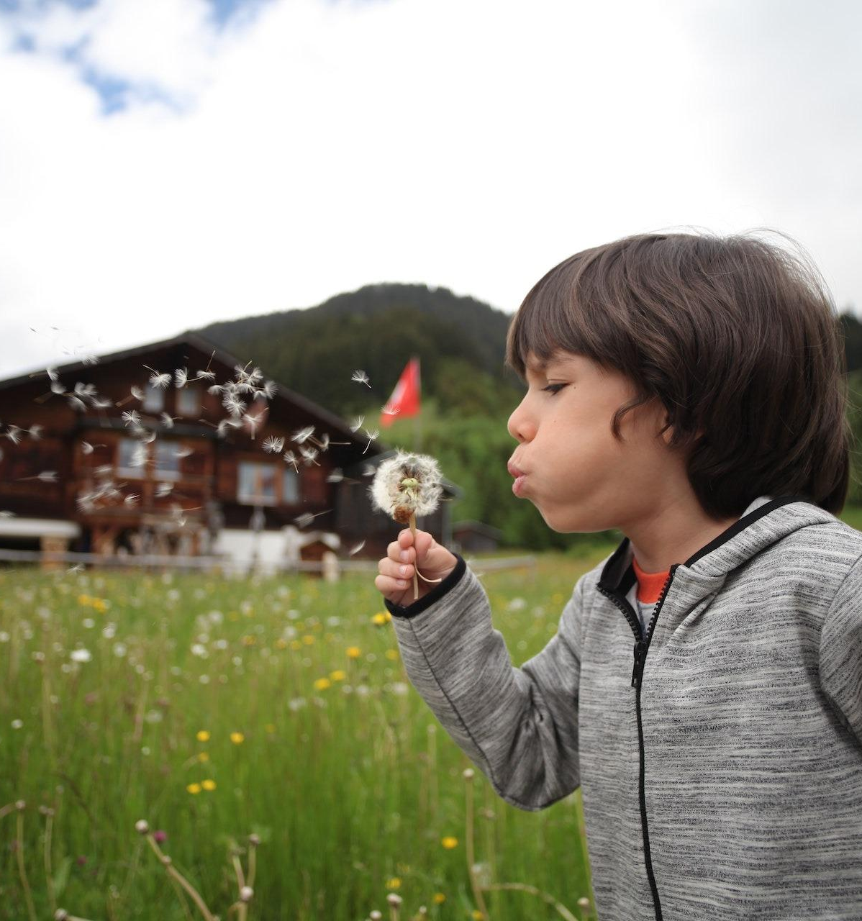
L'écoute active
L'écoute active est une compétence de communication qui va au-delà de la simple écoute des mots. Elle consiste à accorder toute son attention à l'interlocuteur et à faire un effort conscient pour comprendre non seulement ce qu'il dit, mais aussi ses émotions, ses intentions et ses points de vue.
L'écoute active se caractérise par des signaux non verbaux tels que le maintien du contact visuel, le hochement de tête et l'utilisation d'expressions faciales pour exprimer l'engagement. Cette technique comprend également des réponses verbales, comme poser des questions ouvertes, paraphraser et fournir un retour d'information pour montrer que vous participez activement à la conversation.

Slide 12
Créer un espace émotionnel sûr
Dans le contexte de la parentalité, la création d'un espace émotionnel sûr pour soi-même en tant que parent est tout aussi vitale. Il s'agit de créer intentionnellement un environnement dans lequel les parents peuvent exprimer ouvertement et honnêtement leurs pensées, leurs émotions et leurs inquiétudes sans se sentir vulnérables ou jugés.
Ce concept s'appuie fortement sur l'auto-empathie, où les parents s'efforcent de comprendre et de reconnaître leurs propres sentiments et besoins. Il englobe également la capacité d'écouter activement ses propres émotions, en leur accordant la même attention et le même soin qu'aux autres.

Slide 13
Étude de cas :
Introduction :
Dans cet exemple de bonne pratique, nous allons nous pencher sur la vie de Sarah, une mère dévouée de deux enfants, alors qu'elle fait face aux défis et aux triomphes de l'expression de sa personnalité en tant que parent. Nous explorerons ses expériences, les stratégies qu'elle adopte et l'impact sur le développement de ses enfants.
Sarah, une mère de 35 ans qui travaille, souhaite ardemment donner la meilleure éducation possible à ses deux enfants. Cependant, elle éprouve des difficultés à s'exprimer efficacement en tant que parent. Elle a remarqué que son style de communication conduit parfois à des malentendus, et elle souhaite améliorer sa capacité à se connecter avec ses enfants sur le plan émotionnel.
Sarah se sent souvent dépassée par son emploi du temps chargé et par les tâches ménagères quotidiennes. Ce stress affecte parfois sa capacité à communiquer calmement avec ses enfants lorsqu'ils se comportent mal ou rencontrent des difficultés. Elle a remarqué que ses frustrations se traduisent parfois par des haussements de voix et de l'impatience, ce qui, elle le reconnaît, n'est pas propice à une communication saine entre parents et enfants.

Slide 14
Étude de cas:
:
Stratégies et actions :
Sarah a pris des mesures pour améliorer son expression parentale. Elle a commencé par prendre conscience d'elle-même, en reconnaissant les moments de stress sans se juger. Elle a écouté activement ses enfants, leur accordant toute son attention afin de mieux comprendre leur point de vue.
Sarah a également appris des techniques de régulation des émotions, qui l'ont aidée à répondre à ses enfants avec plus de calme et d'empathie. Elle a fréquemment validé les émotions de ses enfants, encourageant une communication ouverte et l'empathie au sein de la famille. Sarah a également enseigné à ses enfants des techniques de résolution des conflits, en modélisant des discussions calmes et des solutions collaboratives, créant ainsi une atmosphère familiale plus harmonieuse.
Au fil du temps, les efforts de Sarah pour améliorer son expression en tant que parent ont donné des résultats positifs. Ses enfants sont devenus plus ouverts et plus communicatifs avec elle. Ils se sentent à l'aise pour partager leurs pensées et leurs inquiétudes, sachant que leurs émotions seront respectées. La capacité de Sarah à gérer ses propres émotions a créé une atmosphère plus harmonieuse et plus compréhensive à la maison.

Slide 15
Étude de cas :
Conclusion :
Les enfants de Sarah ont également commencé à imiter le style de communication positif de leur mère. Ils s'écoutent activement, s'expriment calmement et ont développé un plus grand sens de l'empathie. En tant que famille, ils sont mieux équipés pour surmonter les défis et les conflits ensemble.
Le parcours de Sarah démontre l'importance de la conscience de soi, de l'écoute active et de la régulation émotionnelle pour favoriser des relations parent-enfant saines. En mettant en œuvre ces stratégies, elle renforce non seulement son lien avec ses enfants, mais leur donne également des compétences essentielles pour leur propre bien-être émotionnel et leurs relations futures. Cette bonne pratique est un exemple inspirant de la façon dont les parents peuvent influencer positivement le développement de leurs enfants en investissant dans une communication et une expression efficaces.

Slide 16
Activité - Mon manifeste parental
Pour un exercice axé sur l'expression de soi en tant que parent, envisagez de créer un "Manifeste parental". Cette tâche implique un processus direct d'introspection et de rédaction, au cours duquel vous identifierez vos valeurs fondamentales et vos objectifs en tant que parent, reconnaîtrez vos difficultés et décrirez votre approche de l'éducation des enfants. L'objectif est de créer un document clair et concis qui servira de guide personnel et de référence dans votre parcours de parent.
L'élaboration d'un manifeste parental vous encourage à formuler vos valeurs, vos objectifs et vos stratégies en matière d'éducation. Ce processus clarifie votre approche et vous aide à vous concentrer sur ce qui compte vraiment dans vos interactions avec vos enfants. Il sert de boussole, guidant vos décisions quotidiennes et vos réponses aux différents défis parentaux. En définissant vos principes et vos objectifs, le manifeste favorise la cohérence de votre style parental. Lorsque vous êtes confronté à des situations ou à des décisions difficiles, le fait de vous référer à votre manifeste peut vous rappeler vos convictions et vos objectifs fondamentaux, ce qui vous aidera à maintenir une approche cohérente dans l'éducation de vos enfants.
L'exercice favorise la connaissance de soi en vous demandant de réfléchir à vos forces et à vos difficultés en tant que parent. Cette introspection peut conduire à un développement personnel, car vous devenez plus conscient des domaines dans lesquels vous excellez et des aspects pour lesquels vous pourriez avoir besoin de vous améliorer ou de chercher du soutien. Au fil du temps, le fait de réexaminer et de réviser votre manifeste à la lumière de nouvelles expériences et de nouveaux points de vue peut favoriser cette évolution.
La diapositive suivante contient des instructions sur la manière de mener l'exercice.
Réfléchissez à vos valeurs : Commencez par prendre le temps de réfléchir aux valeurs qui sont les plus importantes pour vous en tant que parent. Il peut s'agir de l'honnêteté, de la gentillesse, de l'indépendance, de l'éducation ou de toute autre valeur qui vous tient à cœur.
Réfléchissez à vos objectifs : Réfléchissez aux objectifs que vous avez pour vos enfants et votre relation avec eux. Qu'espérez-vous atteindre en tant que parent ?
Identifiez vos défis : Reconnaissez les défis ou les difficultés que vous rencontrez dans votre rôle de parent. Le fait de les comprendre peut vous aider à les résoudre plus efficacement.
Rédigez votre manifeste : À partir de vos réflexions, rédigez un "Manifeste de la parentalité". Il s'agit d'une déclaration personnelle qui décrit vos valeurs, vos objectifs et vos approches en tant que parent. Il peut s'agir de quelques paragraphes ou d'une page, selon ce qui vous convient le mieux.
Donnez des exemples : Pour chaque valeur ou objectif, donnez un exemple précis de la façon dont vous comptez le mettre en œuvre dans votre rôle de parent. Il peut s'agir de routines quotidiennes, d'activités spéciales ou d'approches générales de la communication et de la discipline.
Partager et discuter (facultatif) : Si vous vous sentez à l'aise, partagez votre manifeste avec un partenaire, un membre de votre famille ou un ami. Le fait d'en discuter peut apporter des perspectives et un soutien supplémentaires.
Réfléchissez et révisez : Rappelez-vous que votre manifeste parental est un document évolutif. Au fur et à mesure que vous grandissez et apprenez dans votre parcours parental, revenez-y de temps en temps pour réfléchir à vos expériences et faire les révisions nécessaires.

Slide 17
Conseils et suggestions
01
Instaurer la confiance par l'ouverture émotionnelle : En créant un environnement dans lequel les émotions sont reconnues et validées, la confiance est créée et un espace sûr pour une communication authentique est encouragé, même dans le domaine numérique.
02
Choisissez le bon support pour les émotions : des messages simples pour des conversations décontractées avec des emoji, etc., des appels vidéo ou des messages vocaux pour des émotions plus complexes.
03
Adapter les activités en fonction de l'interlocuteur : l'inclusion d'images ou de GIF pertinents peut ajouter des réflexions profondes aux conversations numériques.
04
Apprenez à vos enfants à reconnaître quand certaines émotions sont plus appropriées pour des discussions en face à face : en leur apprenant à trouver un équilibre entre les avantages de la communication numérique et l'authenticité des interactions en face à face, vous leur donnez les moyens de naviguer dans l'ère numérique tout en conservant les avantages de l'expression émotionnelle.
05
Montrez à vos enfants comment établir des liens significatifs en dehors du monde numérique : ils pourront ainsi "marcher" de manière appropriée dans le monde en ligne.

Slide 18
Fin du module 5
Nous vous remercions d'avoir lu le module 5, et nous espérons que vous l'avez apprécié et que vous avez appris des informations utiles. Ce module fait partie de la formation Survivre au numérique. Vous pouvez trouver les autres modules sur notre site web. N'oubliez pas de vous tenir au courant de l'évolution du projet en nous suivant sur nos canaux de médias sociaux !
www.survivingdigital.eu

